Slide 1
独立成分分析ICA
分享人：周晴

Slide 2
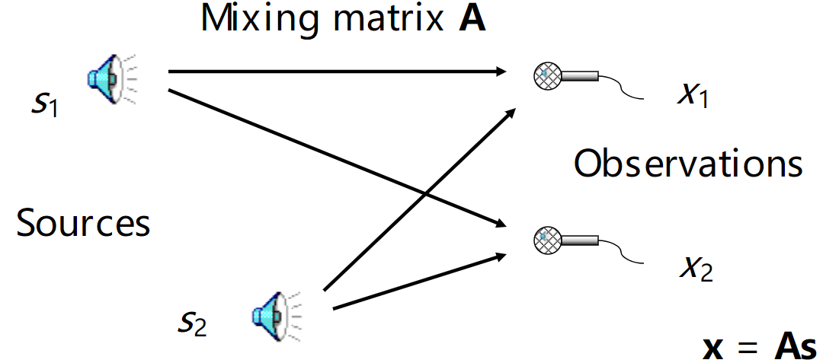
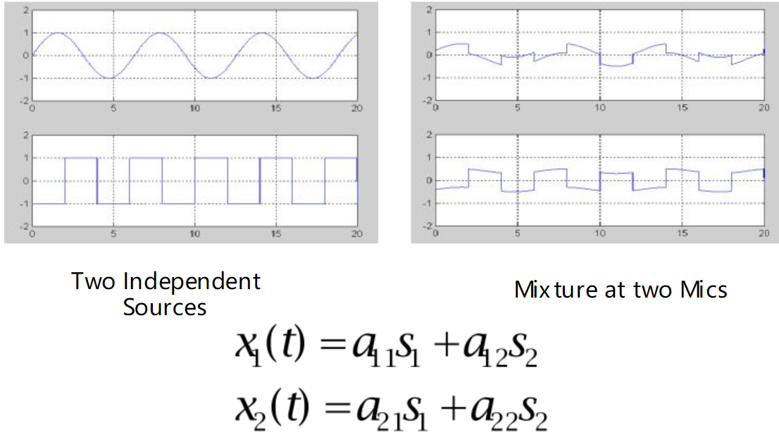
独立成分分析ICA
ICA是盲源分离(Blind SourceSepatation，BSS)的一种方法
鸡尾酒会问题：
Notes:
盲源分离：参数未知

Slide 3
ICA的约束条件（前提）
独立成分被假定统计独立
主成分分析PCA
把原n个特征用数目更少的m个特征取代
尽量使新的m个特征互不相关
独立比不相关有更强的约束
独立成分具有非高斯的分布
假定混合矩阵是方阵
独立成分的个数与观测到的混合矩阵个数相同
PCA可以作为ICA的预处理进行降维

Slide 4
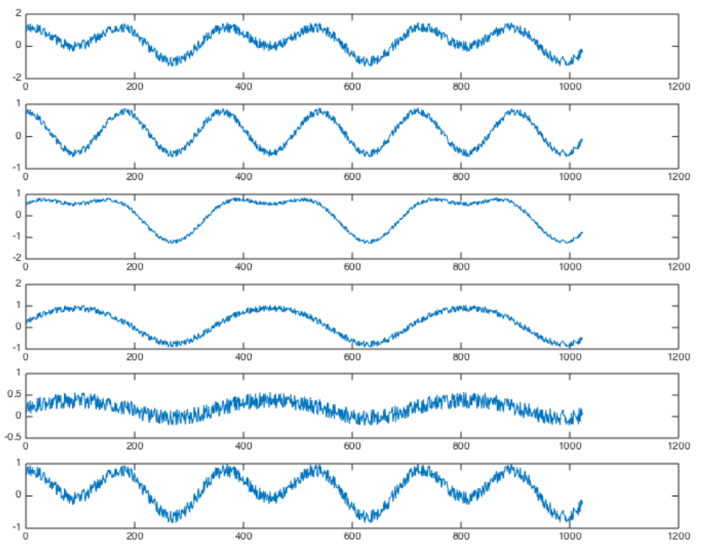
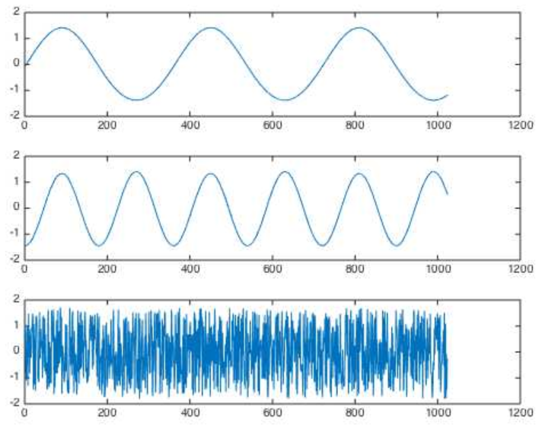
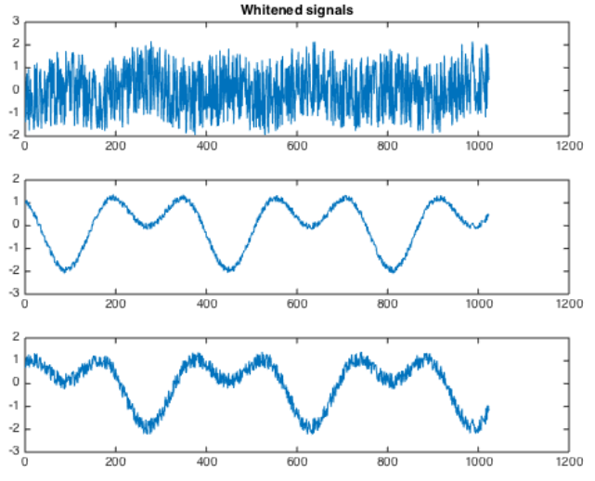
ICA进行信号预处理流程
PCA，白化后
信号源
观测信号
ICA多步迭代寻优，解混输出

Slide 5
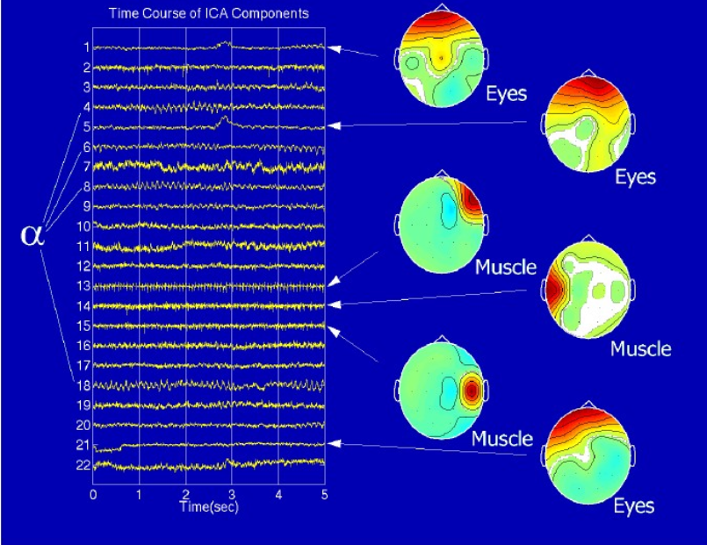

Slide 6
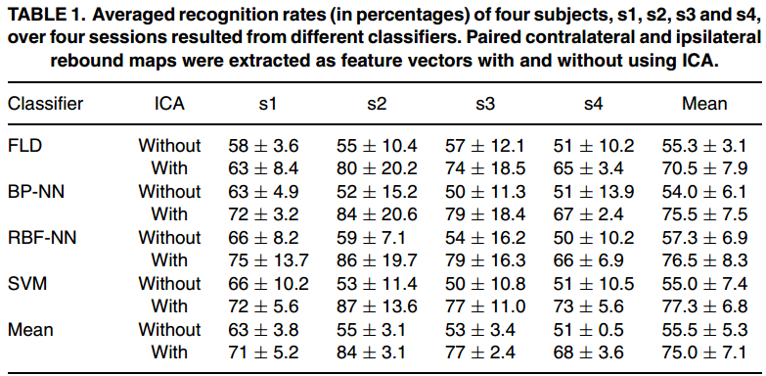
Recognition of Motor Imagery Electroencephalography Using Independent Component Analysis and Machine Classifiers
National Yang-Ming University ，2005
64电极 s1 beta ERD (9–13 Hz and 21–26 Hz) s2 beta ERD (10–12 Hz and 21–23 Hz) s3 beta ERD and beta ERS (18–26 Hz) s4 beta ERS (13–19 Hz)

Slide 7
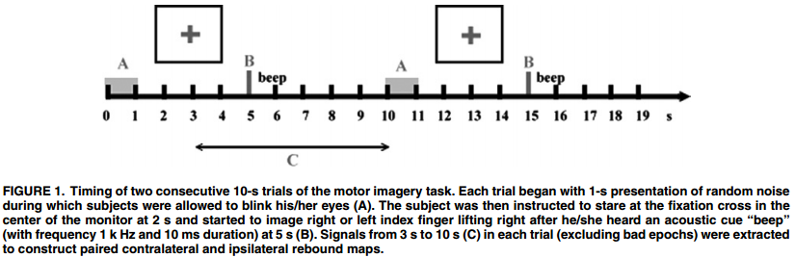
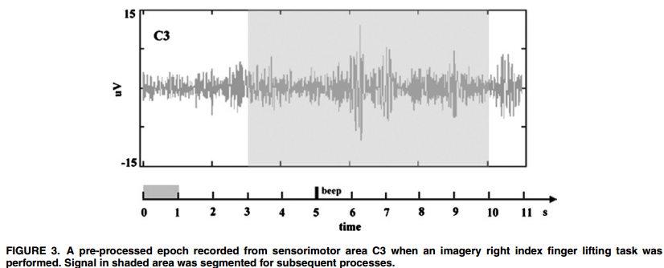
范式：左右手食指抬起

Slide 8
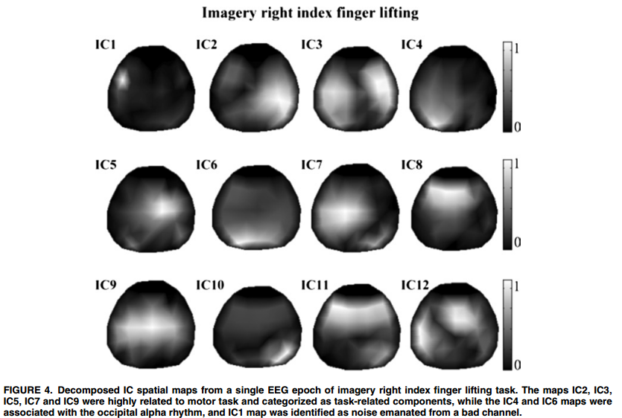
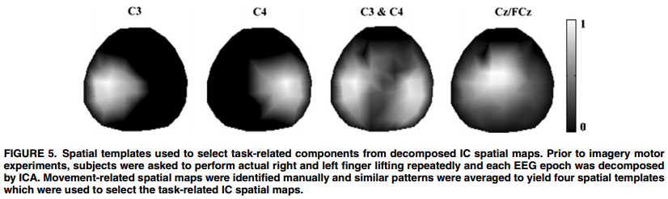

Slide 9
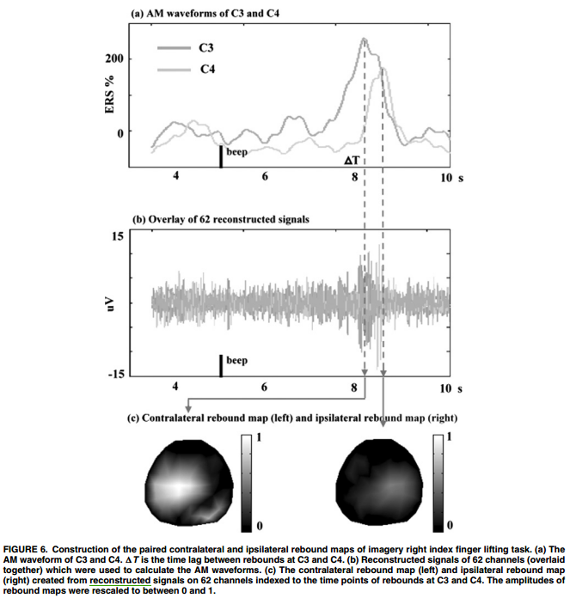

Slide 10
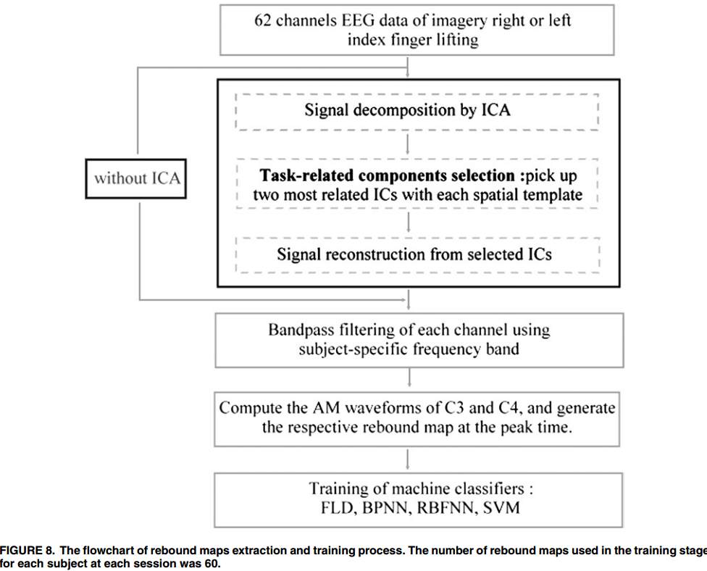
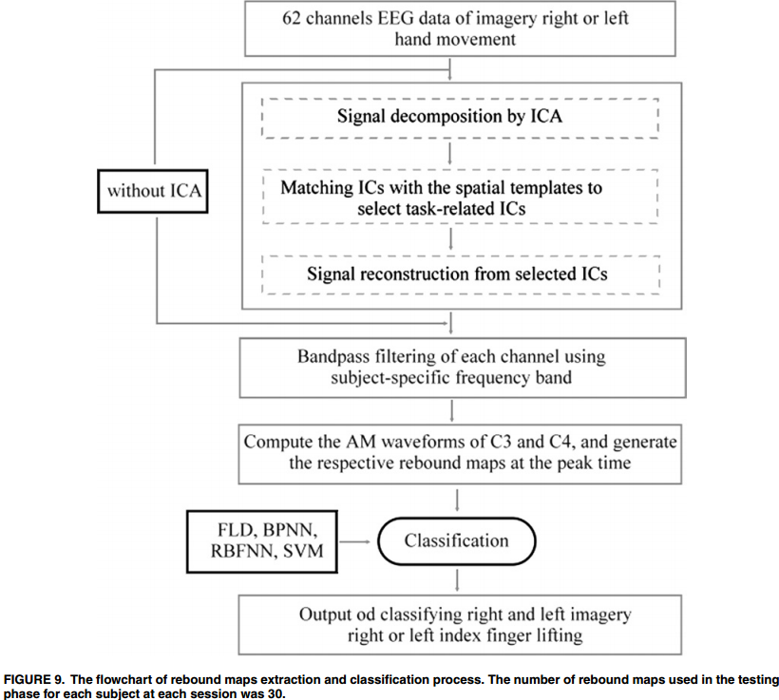
Training&testing

